Slide 1


Slide 2




V-VI კლასი
ფულის ისტორია

Slide 3
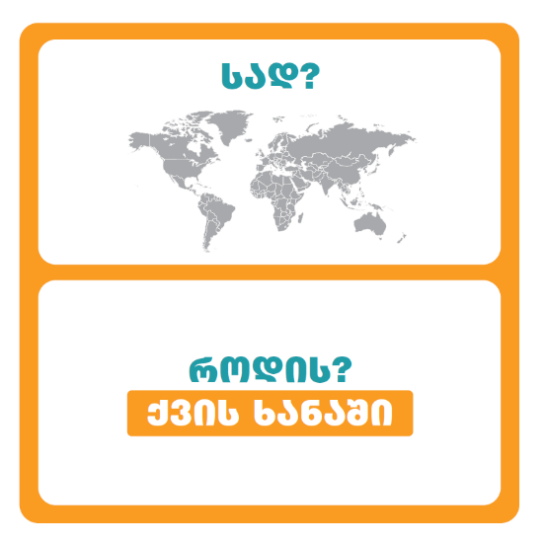
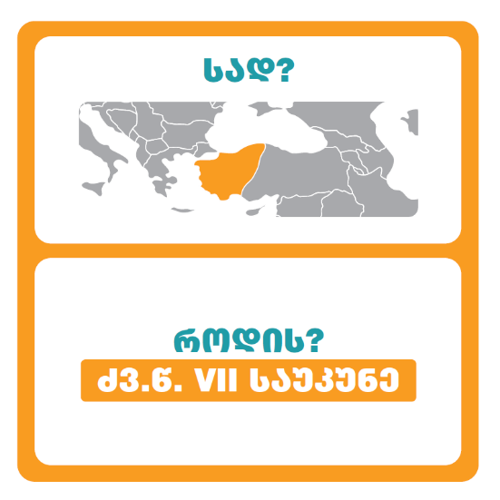
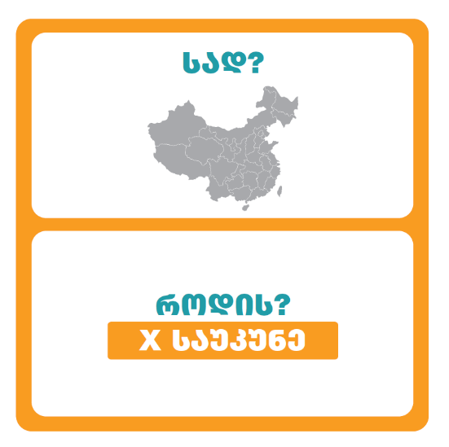
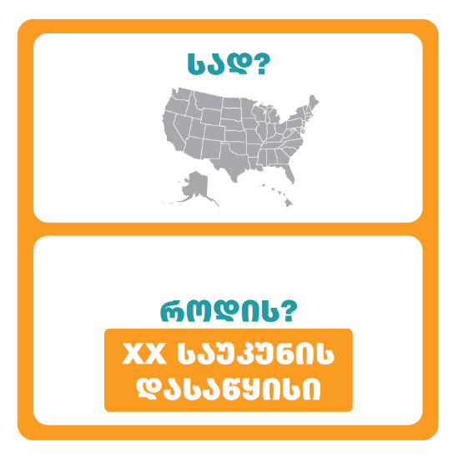
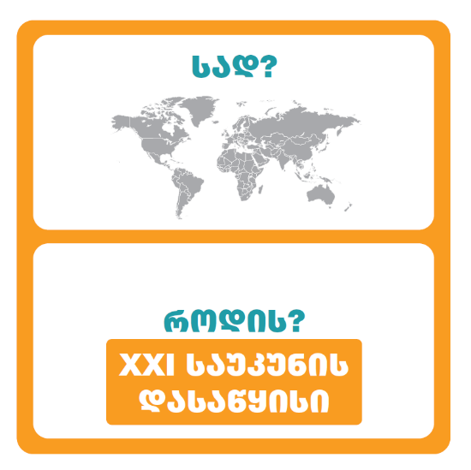


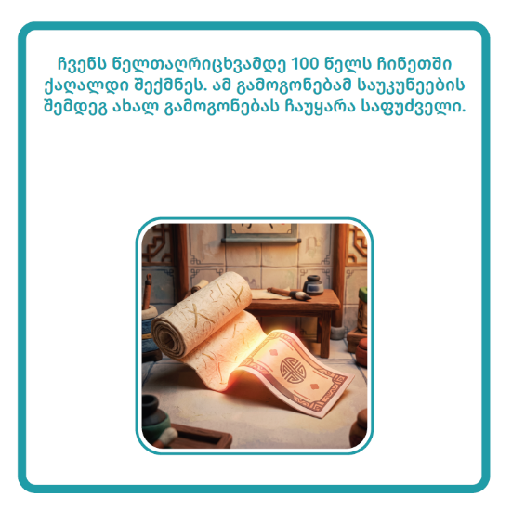

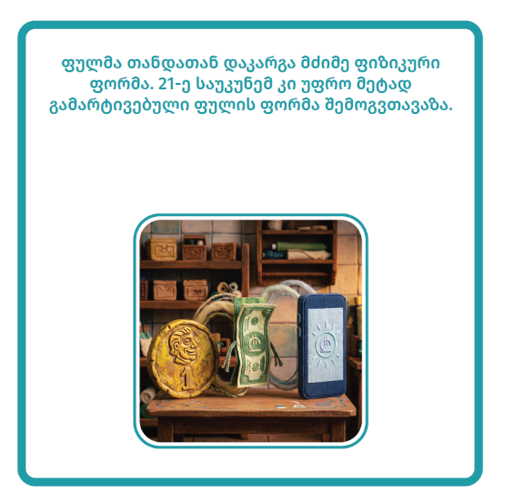
რა გვაქვს თამაშში?
5 ქრონოლოგიის ბარათი

Slide 4
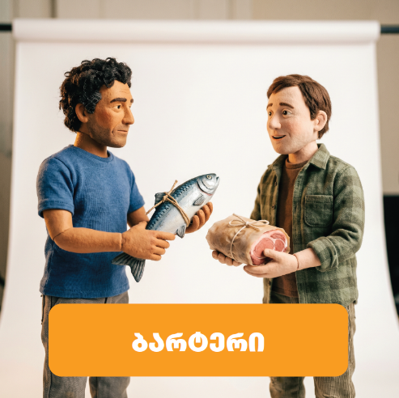
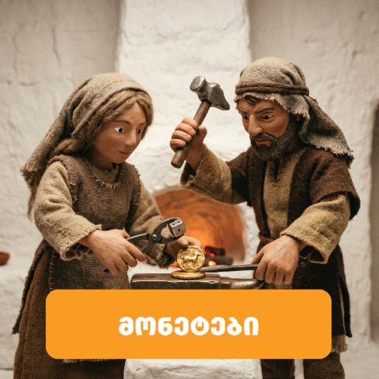
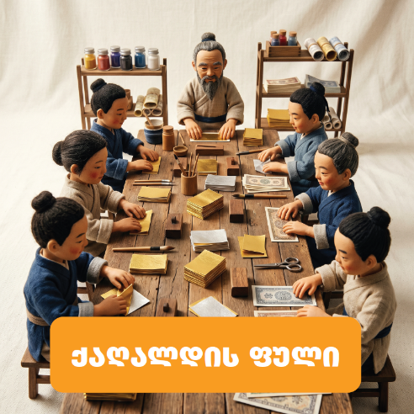
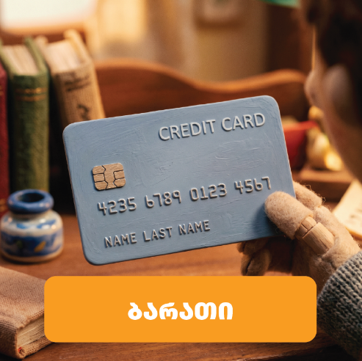






რა გვაქვს თამაშში?
5 ფულის ფორმის ბარათი

Slide 5










რა გვაქვს თამაშში?
3 ნაკლოვანების (მინუს) და 3 უპირატესობის (პლუს) ბარათი თითო ფორმისთვის

Slide 6
როგორ ვთამაშობთ?
თამაშის მიზანი: გუნდებმა აღმოაჩინონ ფულის განვითარების გზა
ჰყოფთ კლასს 5 გუნდად
I ეტაპზე თითო გუნდს ხვდება ქრონოლოგიის 1 ბარათი
უნდა გამოიცნონ მათი ბარათის ადგილი ქრონოლოგიაში - 1 ქ.
III ეტაპზე თითო გუნდი წერს მათი ფულის ფორმის 3 მინუსს - 3 ქ.
უნდა გამოიცნონ, რომელ პერიოდს შეესაბამება - 1 ქ.
II ეტაპზე თითო გუნდს ხვდება ფულის ფორმის 1 ბარათი
IV ეტაპზე თითო გუნდი წერს მათი ფულის ფორმის 3 პლუსს - 3 ქ.
თითოეული ეტაპის შემდეგ განიხილავთ ყველა ბარათს
იკვრება ფულის ისტორია / ითვლით ქულებს

Slide 7

VII – XII კლასი
გამოიცანი სიტყვა

Slide 8
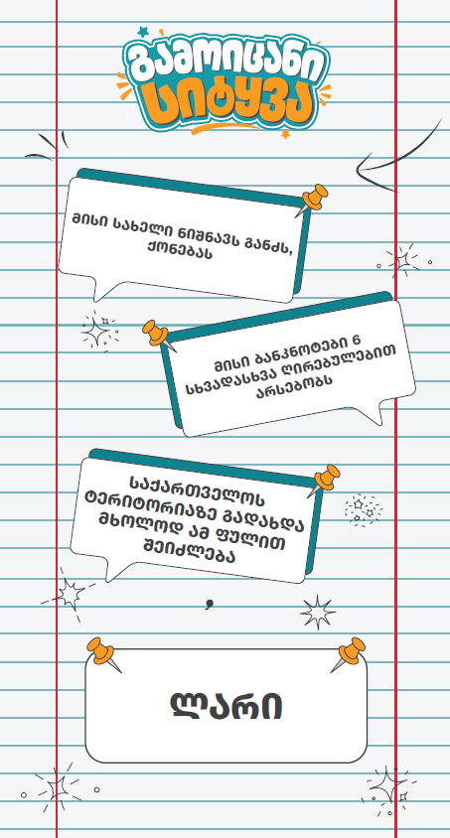
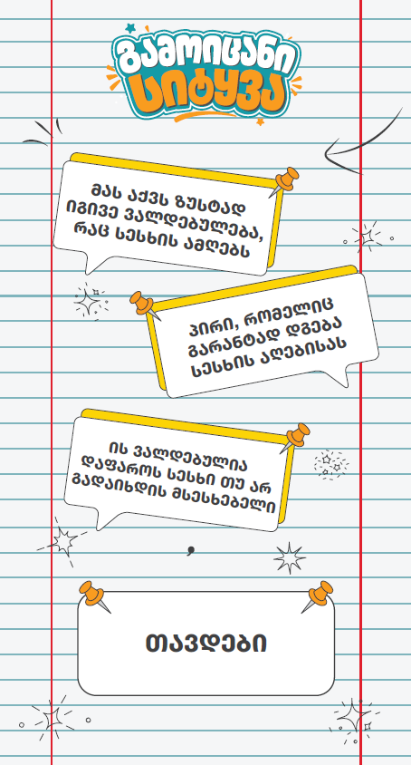

რა გვაქვს თამაშში?
51 ბარათი - ფინანსური ტერმინები თავისი 3 მინიშნებით (ახსნით)
10 - მარტივი
20 - საშუალო
21 - რთული

Slide 9
როგორ ვთამაშობთ?
თამაშის მიზანი: გუნდები ეჯიბრებიან ერთმანეთს ფინანსური ტერმინების სწორად გამოცნობაში (1, 2 ან 3 მინიშნების მიხედვით) და აგროვებენ ქულებს
გუნდებმა ბარათები უნდა გაათამაშონ რიგ-რიგობით
ჰყოფთ კლასს 4 გუნდად, გამოგყავთ I გუნდის 1 მონაწილე
მონაწილე თავიდან კითხულობს მხოლოდ I მინიშნებას
შესაბამისი გუნდი ამბობს 1 პასუხს ხმამაღლა (15 წმ.)
ინიშნავთ ქულებს დაფაზე / შემდეგი გუნდის ჯერი
დაფიქსირებული პასუხის მიხედვით ვარიაციები
სხვა გუნდები პასუხს წერენ ფურცლებზე

Slide 10
ქულების მინიჭება
გუნდის მიერ პასუხების დაფიქსირებისას გვაქვს სამი ვარიანტი:
1. პასუხს არ აფიქსირებს
2. პასუხი არასწორია - 0 ქულა
3. პასუხი სწორია - მაქს. 3 ქულა
შემდეგი მინიშნების წაკითხვა (ამოწურვამდე)
სხვა გუნდები წერენ პასუხებს - 1 ქულა (ნებისმიერ ეტაპზე)
1 მინიშნება - 3 ქულა
2 მინიშნება - 2 ქულა
3 მინიშნება - 1 ქულა
1 ბარათის გათამაშების მაქს. დრო - 1 წუთი. გათამაშების ბოლოს მონაწილე სრულად კითხულობს ყველა მინიშნებას (რომლებიც მანამდე არ წაკითხულა) და სწორ პასუხს.

Slide 11

VII – XII კლასი
ფინანსური ფეხბურთი

Slide 12

ონლაინ თამაში - ფინანსური ფეხბურთი
თამაშის მიზანი: გუნდები ფეხბურთის თამაშში ეჯიბრებიან ერთმანეთს კითხვებზე პასუხების სწორად გამოცნობაში, რათა გაიტანონ გოლი.
https://geo.financialfootball.com/ka/play

Slide 13

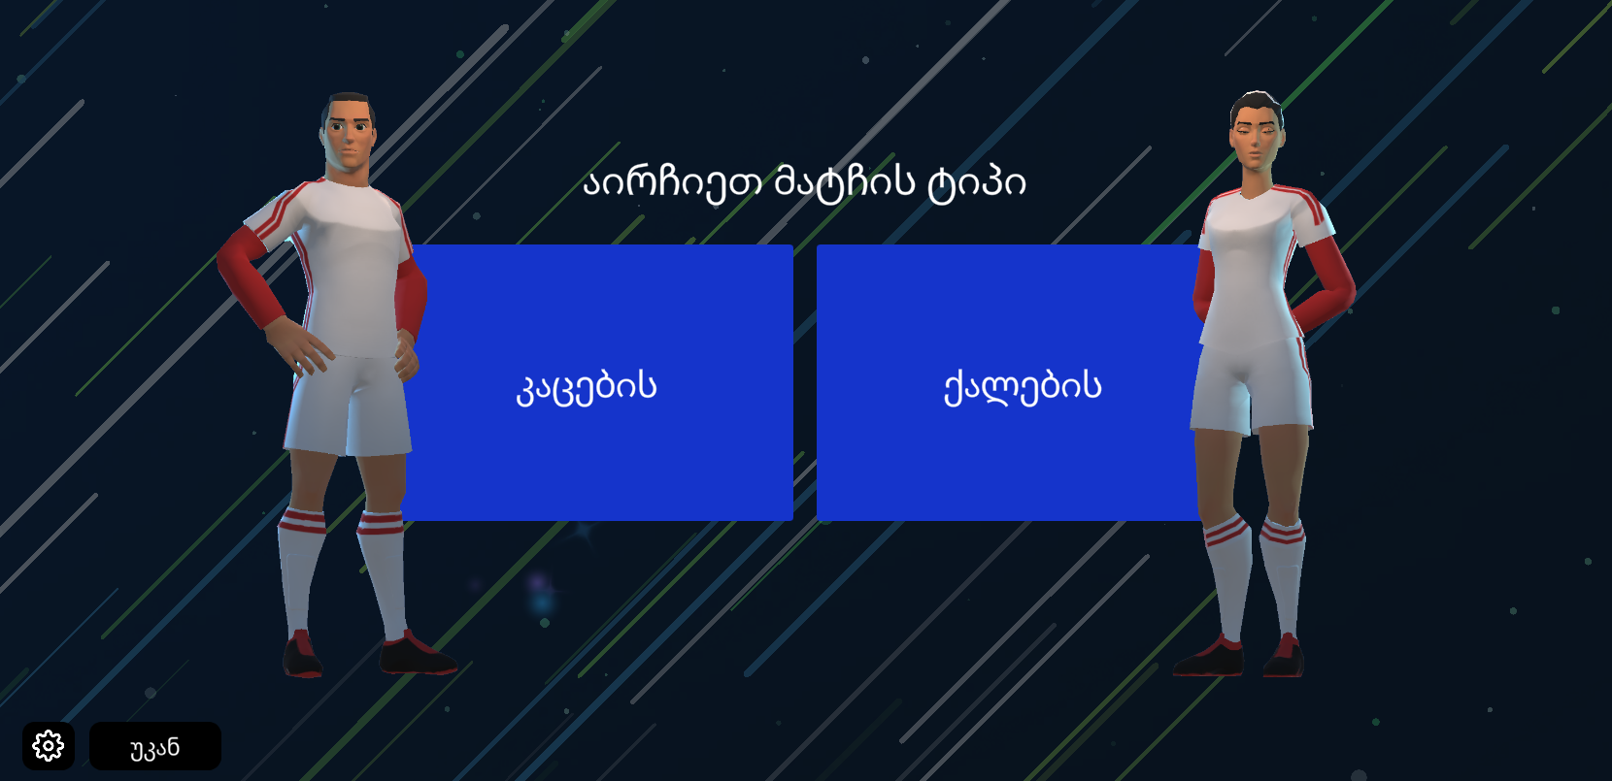
მომზადება
აირჩიეთ ერთჯერადი მატჩი
აირჩიეთ ერთ-ერთი (ჰკითხეთ მოსწავლეებს)

Slide 14
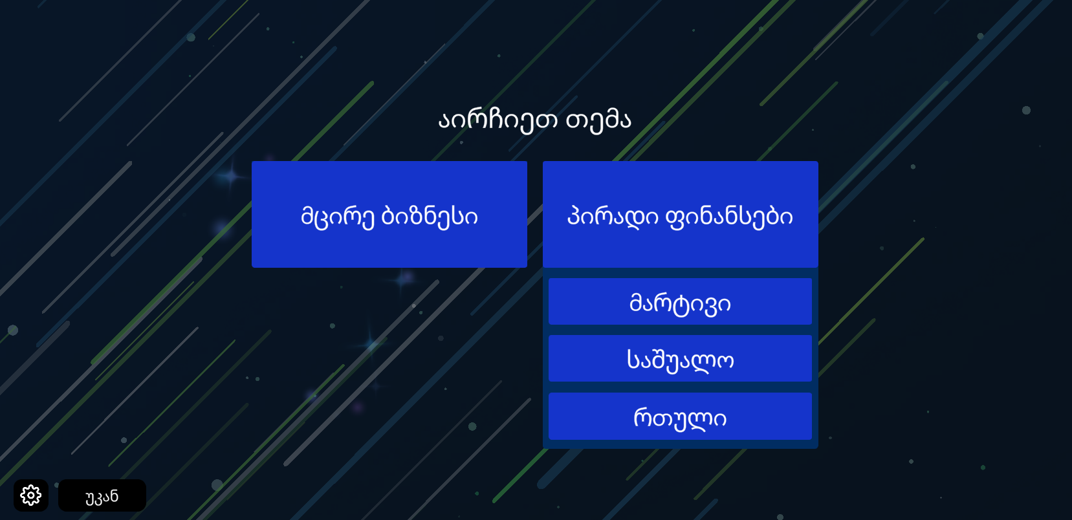
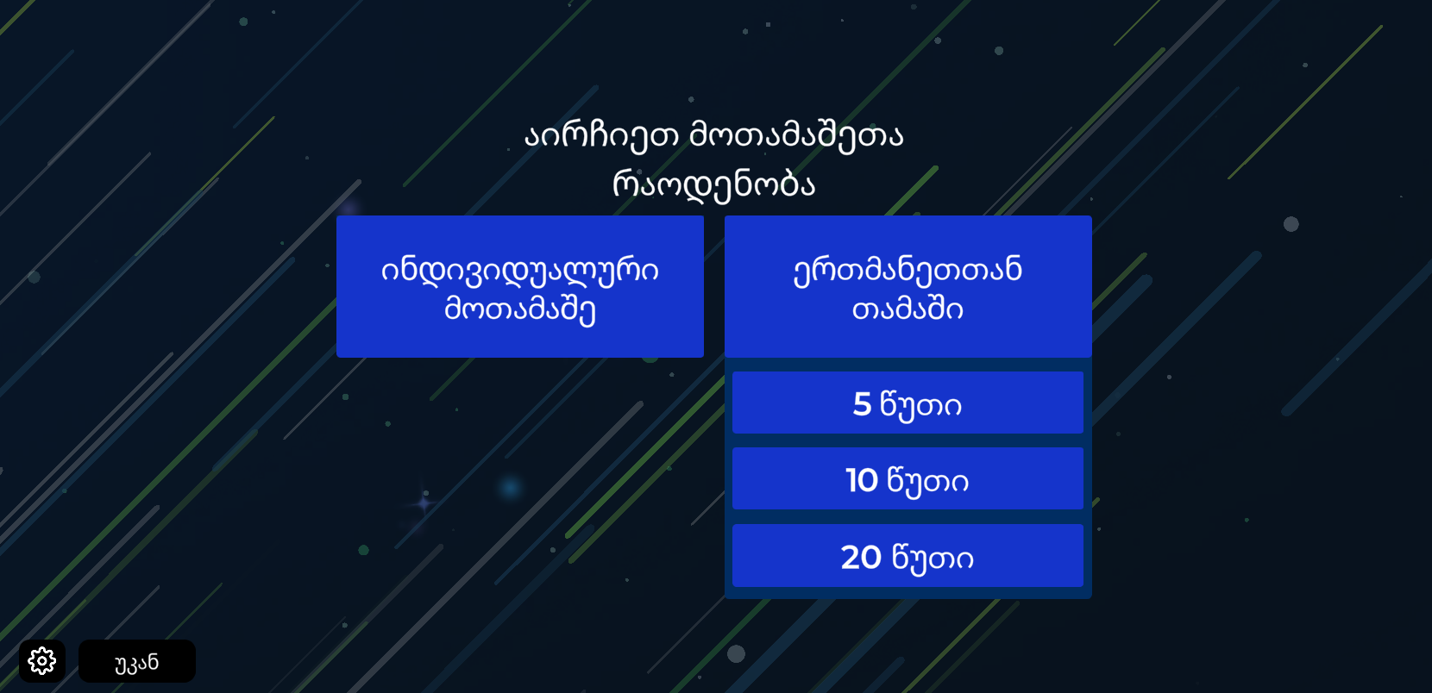
მომზადება
აირჩიეთ პირადი ფინანსები და სირთულე - მაგ., საშუალო
აირჩიეთ ერთმანეთთან თამაში და დრო - 5 წთ.

Slide 15
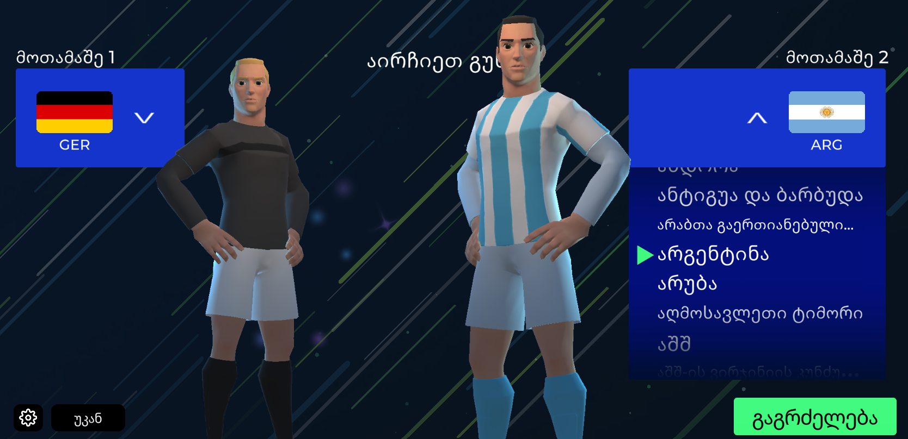
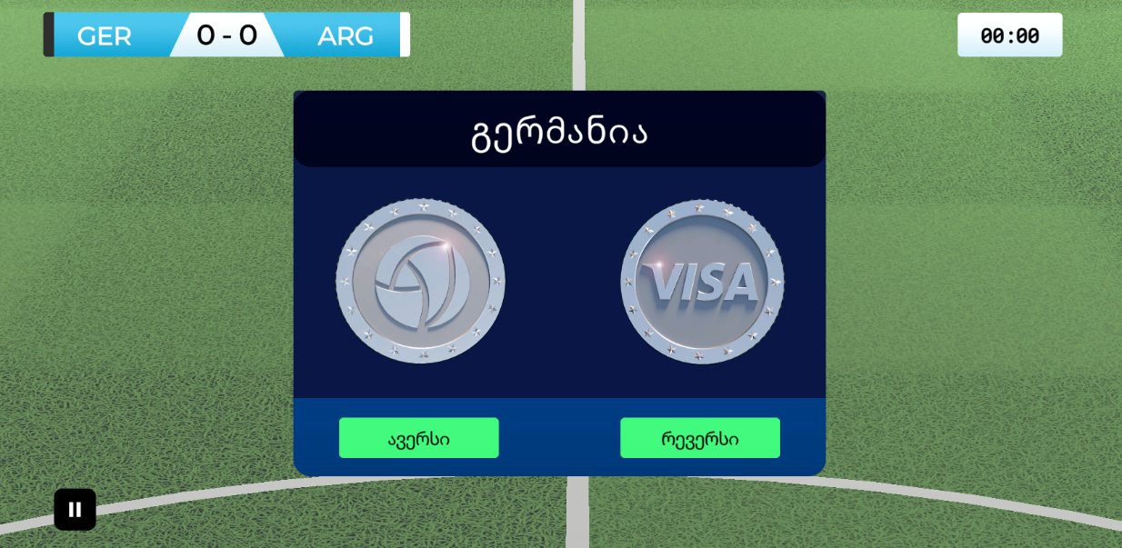
თამაშის დაწყება
გუნდები ირჩევენ სასურველ ქვეყნებს
შესაბამისი გუნდი ირჩევს ავერსს ან რევერსს

Slide 16
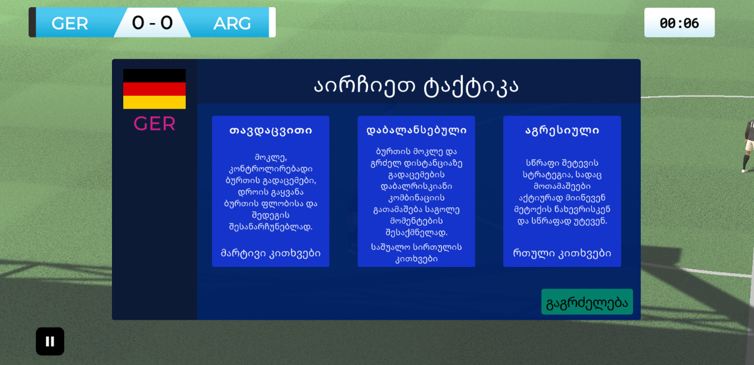
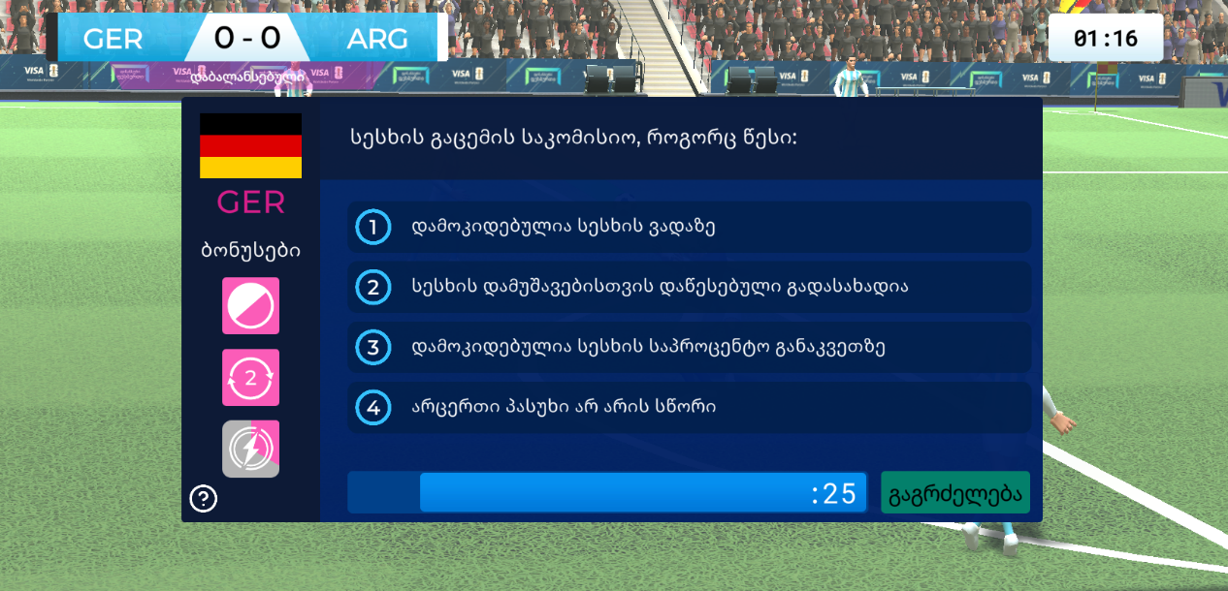
თამაშის მსვლელობა
შესაბამისი გუნდი ირჩევს ტაქტიკას - მარტივი, საშუალო ან რთული კითხვა
შესაბამისი გუნდი ხმამაღლა ამბობს 1 პასუხს - 30 წმ.

Slide 17
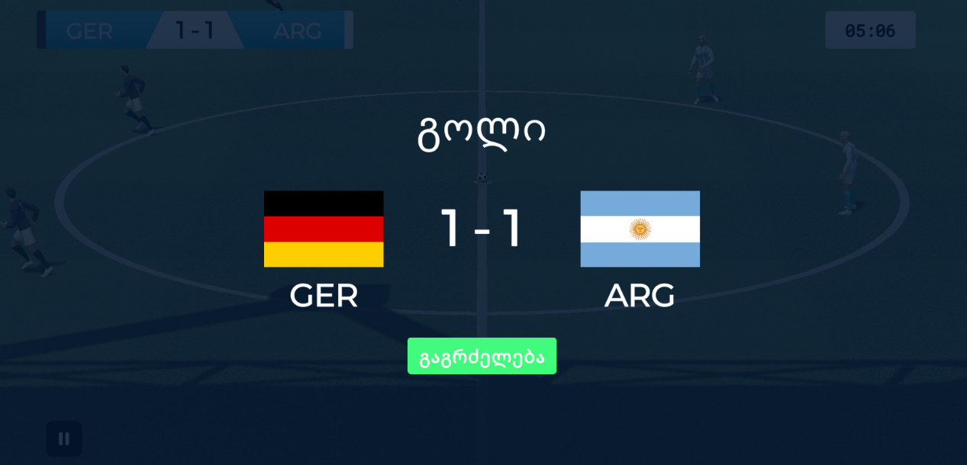
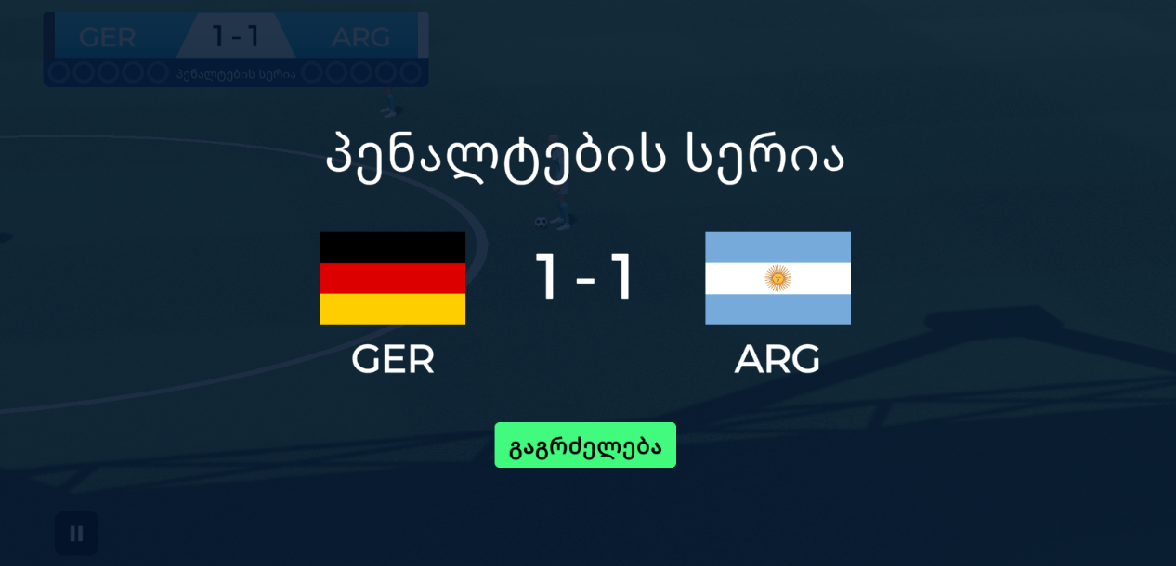
თამაშის მსვლელობა
სწორი პასუხი - ზუსტი გადაცემა -> გოლი
ფრეს შემთხვევაში ინიშნება პირდაპირ პენალტების სერია - ახალი კითხვები

Slide 18
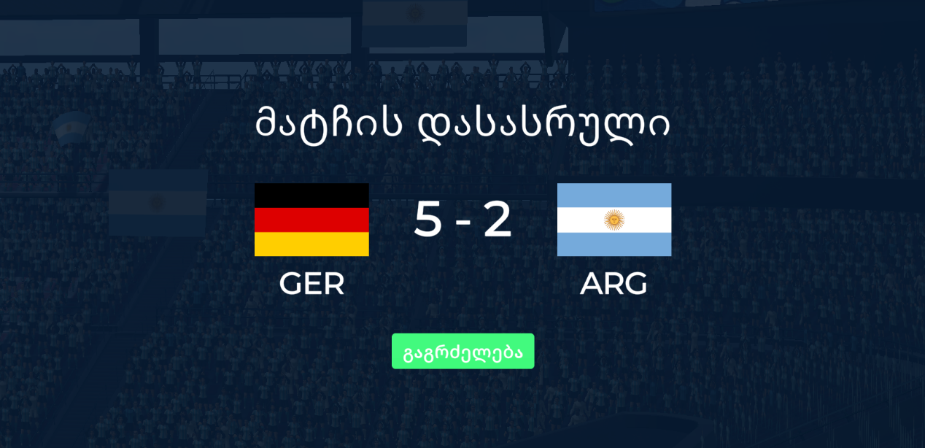
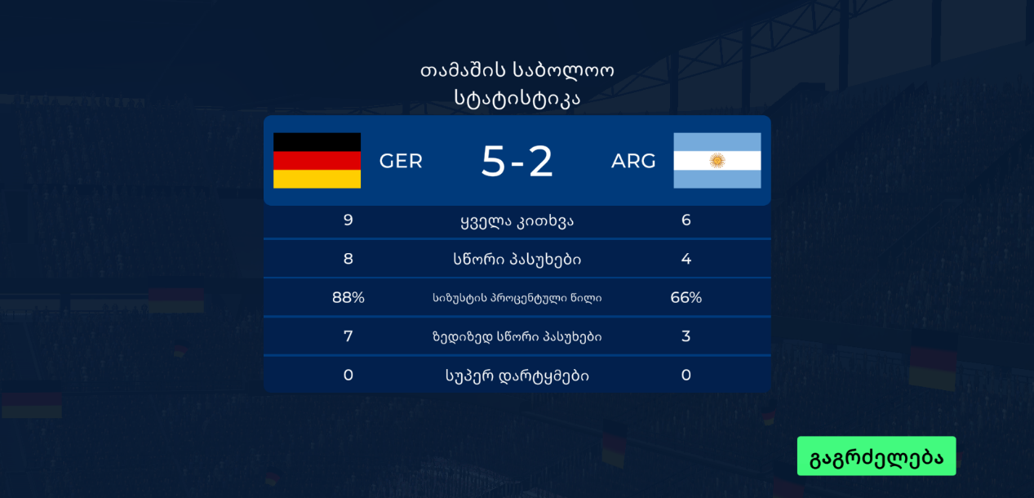
თამაშის დასასრული
ითამაშეთ 1 ან 2 5-5 წუთიანი მატჩი
შეგიძლიათ ნახოთ თითოეული გუნდის სტატისტიკაც

Slide 19


მადლობა ყურადღებისთვის!
www.finedu.gov.ge

